Slide 1
КГУ имени А.Байтурсынова
Основные понятия и новейшие характеристики безопасности сырья при использовании в хлебопекарном производстве
Мухамедов Т.А.

Slide 2
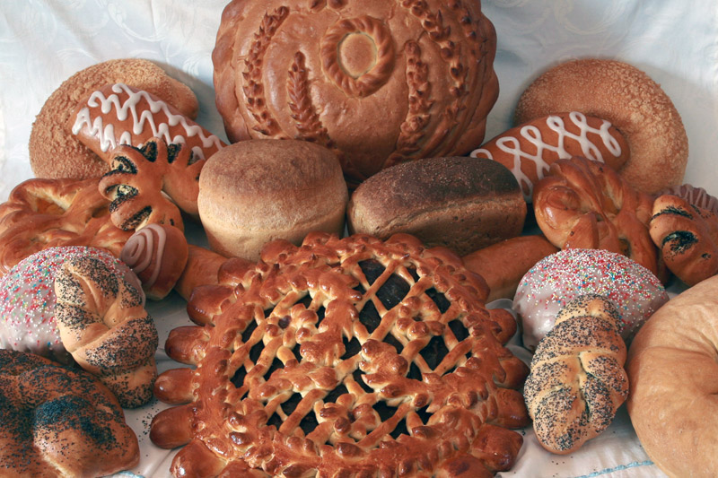
ПЛАН:
1 Введение. Основные понятия и их значение
2 Новейшие характеристики безопасности сырья и полуфабрикатов при использовании в хлебопекарном производстве. Основные этапы подготовки сырья к производству

Slide 3
Основные понятия и их значение.
Хлебопекарная продукция - продукция, при выработке которой в качестве основного сырья используется мука или другие продукты переработки зерна
Хлебобулочное изделие с ограниченным сроком реализации - хлебобулочное изделие с предусмотренным в документации сроком реализации в неупакованном виде, не превышающем 36 часов.

Slide 4
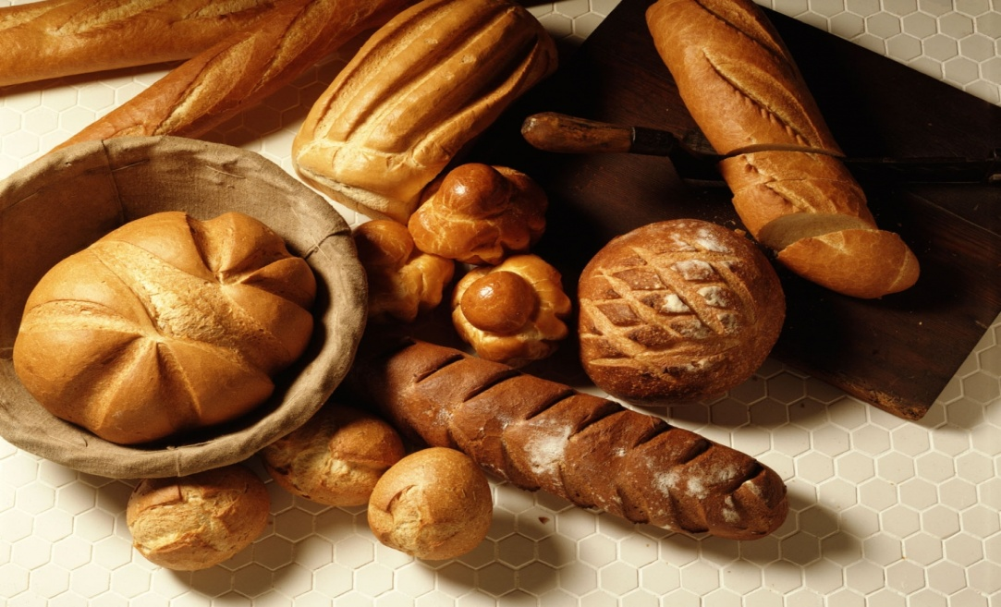
Хлебобулочное изделие пониженной влажности - хлебобулочное изделие с влажностью менее 19 %.
Хлебобулочное изделие с начинками - хлебобулочное изделие, состоящее из тестовой основы и различных начинок из продовольственного сырья растительного или животного происхождения
Диетическое хлебобулочное изделие - хлебобулочное изделие, предназначенное для профилактического и/или лечебного питания.

Slide 5
Национальное хлебобулочное изделие - хлебобулочное изделие, отличающееся использованием в рецептуре видов сырья, характерных для отдельных национальностей и характерной формой, или особым способом выпечки.
Упакованное хлебобулочное изделие - хлебобулочное изделие, помещенное в емкость, входное отверстие в которую заварено, закатано, защемлено клипсой или закрыто замком, обеспечивающими защиту изделия от повреждений и потерь.
Хлебобулочное изделие специального назначения - хлебобулочное изделие для детского, диетического питания, а также для питания определенной категории потребителей

Slide 6
Хлебобулочный полуфабрикат замороженный - тесто или тестовая заготовка для хлебобулочного изделия, подвергнутые глубокой заморозке.
Хлебобулочный полуфабрикат охлажденный - тесто или тестовая заготовка для хлебобулочного изделия, подвергнутые охлаждению и предназначенные для реализации в упакованном виде.
Хлебобулочный полуфабрикат высокой степени готовности - хлебобулочный полуфабрикат, выпеченный в течение времени, составляющем 95% от полного времени выпекания хлебобулочного изделия данного наименования и соответствующий по влажности мякиша верхнему пределу норматива, предусмотренного документацией на готовое хлебобулочное изделие данного наименования.

Slide 7
Срок реализации (неупакованного хлебобулочного изделия с ограниченным сроком реализации) - интервал времени реализации хлебобулочного изделия от момента выемки его из печи; срок реализации устанавливается документом, по которому производится хлебобулочное изделие.
Срок годности - период, по истечении которого хлебопекарная продукция считается непригодной для использования по назначению по показателям безопасности.
Срок хранения - период, в течение которого хлебопекарная продукция при соблюдении установленных условий хранения сохраняет все свои свойства, указанные в документации, по которой выработана хлебопекарная продукция, и в договоре купли-продажи.

Slide 8
Основное сырье (для хлебобулочного изделия) - сырье для хлебобулочного изделия, являющееся необходимой составной частью хлебобулочного изделия.
Хлебопекарный улучшитель - пищевая добавка или смесь пищевых добавок, улучшающая свойства теста и качество хлебобулочных изделий.
Подготовка сырья (в хлебопекарном производстве) - проведение технологических операций, обеспечивающих пригодность сырья для выработки хлебобулочных изделий.

Slide 9
Постороннее включение (в хлебобулочном изделии) - включение в мякише хлебобулочного изделия, определяемое визуально и являющееся опасным для жизни и здоровья человека.
Хруст от минеральной примеси (в хлебобулочном изделии) - хруст в хлебобулочном изделии, нехарактерный для данного вида хлебобулочного изделия, определяемый при разжевывании.
Металломагнитная примесь - примесь, обладающая свойством притягиваться к магниту.

Slide 10
Загрязненность (хлебобулочного изделия) - наличие на участках поверхности хлебобулочного изделия включений, не свойственных данному виду хлебобулочного изделия.
Зараженность (сухарей панировочных, сухого хлебного кваса) - наличие вредителей хлебных запасов, определяемых визуально.
Болезнь хлебобулочного изделия - специфическое повреждение хлебобулочного изделия в результате развития микроорганизмов, делающее хлебобулочное изделие непригодным к употреблению.

Slide 11
«Картофельная» болезнь (хлебобулочного изделия) - болезнь хлебобулочного изделия, вызванная аэробными споровыми бактериями и характеризующаяся наличием у хлебобулочного изделия специфического неприятного запаха и/или слизистых нитей в мякише.

Slide 12
Новейшие характеристики безопасности сырья и полуфабрикатов при использовании в хлебопекарном производстве. Основные этапы подготовки сырья к производству
Гигиенический сертификат оформляют на вид продукции, а не на конкретную партию. Подтвердить соответствие партии производимой и поставляемой продукции установленным требованиям (гарантировать соответствующее качество товара) - обязанность производителя.
Сырье и вспомогательные материалы допускаются в производство только при наличии заключения лаборатории или специалистов технологического контроля предприятия. При использовании импортных пищевых добавок предприятие должно иметь от фирмы-поставщика сертификат и спецификацию, а также гигиенический сертификат.
Начинки и полуфабрикаты для отделки, приготовленные для производства мучных кондитерских и кремовых изделий должны храниться в маркированной закрытой таре или сборниках при температуре не выше 6°С.

Slide 13
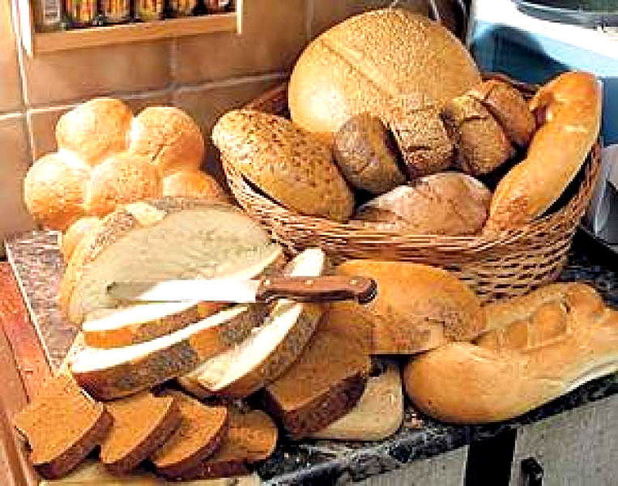
Внутрицеховая транспортная (оборотная) тара и тарооборудование должны быть чистыми, сухими, прочными, без постороннего запаха. Оборотная тара перед употреблением должны подвергаться обязательной санитарной обработке на предприятии, независимо от того, была ли она обработана до доставки на предприятие. Запрещается: заносить транспортную (оборотную) тару в производственный цех без санитарной обработки, отпускать и перевозить хлебопекарную продукцию в транспортной (оборотной) таре и транспорте, не отвечающих требованиям Санитарных правил.

Slide 14
Муку следует хранить отдельно от всех видов сырья. Мука в таре должна храниться штабелями на стеллажах на расстоянии 15 см от уровня пола и 50 см от стен. Расстояние между штабелями должно быть не менее 75 см. При бестарной приемке и хранении муки необходимо соблюдать следующие условия:
-приемные устройства в период отсутствия разгружающихся муковозов должны быть постоянно закрыты, приемные гибкие рукава убраны в помещение и подвешены;
- перед подключением муковоза к приемным устройствам ответственное лицо обязано произвести тщательный осмотр внутреннего содержимого выпускного патрубка муковоза, а также сохранность пломб на загрузочных люках муковозов;
- воздушные фильтры на силосах и бункерах должны быть в исправном состоянии и очищаться не менее одного раза в сутки. Все лазы и люки должны надежно закрываться. Запрещается направлять муку в производство, минуя магнитоуловители;
- после проведения ремонта и очистки мукопроводов, переключателей, питателей, бункеров и силосов обязательно производится осмотр оборудования с тем, чтобы в нем не оставались инструменты, детали, щетки и др.

Slide 15
Жиры, яйца и молочные продукты должны храниться в холодильных камерах при температуре от 0 до +4°С. Яичный меланж допускается в тесто для изготовления мелкоштучных кондитерских и хлебобулочных изделий при соответствии требуемым органолептическим, физико-химическим и микробиологическим показателям. Яичный меланж хранится при температуре от -6 до +5°С, повторное замораживание меланжа категорически запрещается. Хранение дефростированного меланжа более 4 часов не допускается
Соль должна храниться в отдельных закромах или ларях с крышками, а также в растворенном виде в снабженных фильтрами емкостях и в производство может подаваться только растворенной и профильтрованной.

Slide 16
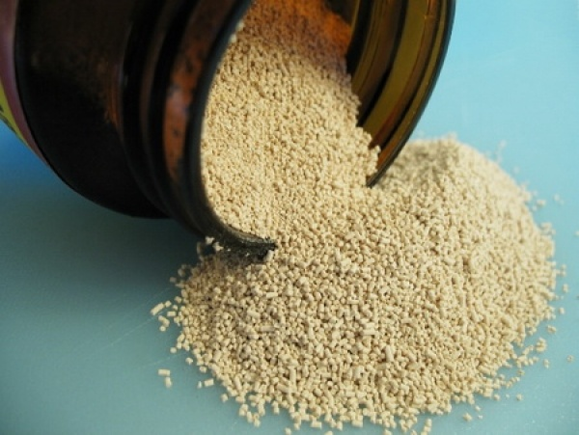
Дрожжи поступают на предприятие прессованные, сушеные или в виде дрожжевого молока. Прессованные дрожжи и дрожжевое молочко, хранят, при температуре от 0 до +4°С. Допускается, хранение сменного или суточного запаса прессованных дрожжей в условиях цеха

Slide 17
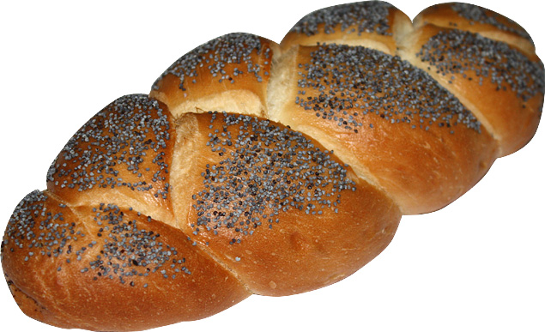
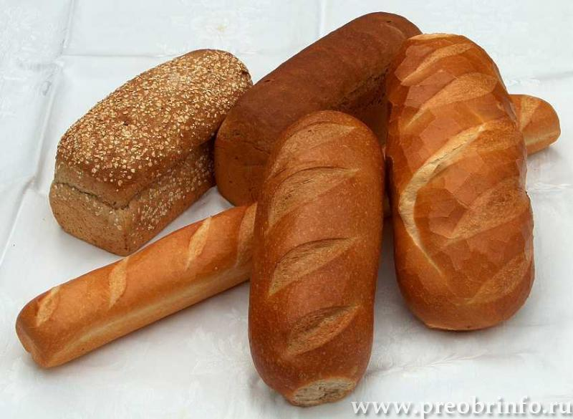
Красители, ароматизаторы, кислоты и другие пищевые добавки должны иметь гигиенические сертификаты и храниться в заводской упаковке с соответствующими этикетками
Масло сливочное тщательно проверяется после распаковки и зачищается с поверхности. При наличии загрязнений на поверхности и в случае микробиологической порчи масло не допускается для производства кондитерских изделий с кремом. Продолжительность хранения масла до зачистки в помещении маслорезки должна быть не более 4 часов.

Slide 18
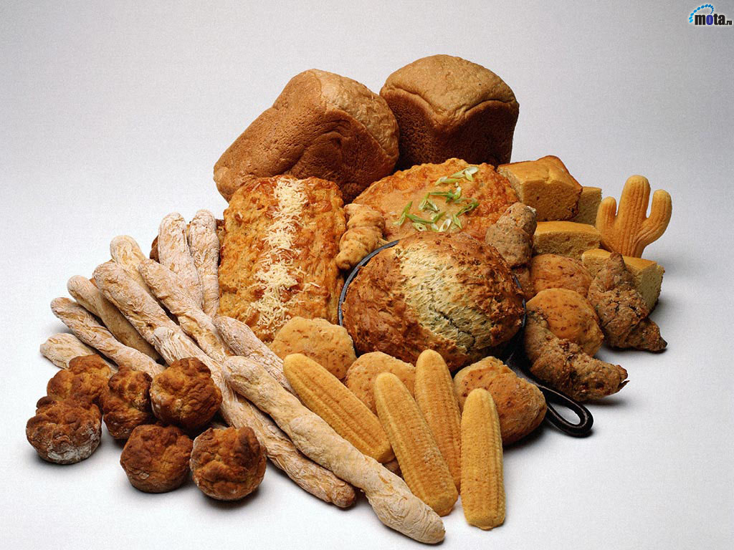
Свежие фрукты и ягоды перед использованием тщательно промываются и просушиваются. Запрещается использовать как отделочные украшения ягоды, эффективная мойка которых затруднена - клубника, малина, земляника, ежевика, тутовник. Эти ягоды могут быть использованы после термической обработки как наполнители кремов. Изюм и сухофрукты тщательно перебираются, удаляются веточки и посторонние примеси, затем промываются на решетках или в изюмомоечной машине проточной водой при температуре, около 5°С.

Slide 19
Изюм разрешается использовать в изделиях, где он проходит надежную термическую обработку. Цукаты перебираются. Фруктово-ягодное пюре, пульпа перед использованием в производстве должны быть пропущены через протирочные машины. Плодово-ягодное пюре протирают через сито с ячейками не более 1,5 мм
Патока, мед, сиропы, жидкие шоколадные полуфабрикаты, растопленные жиры, молоко цельное должны быть процежены через специальные сита, молоко после процеживания - кипятиться. Сахарные сиропы процеживаются через металлические сита с ячейками не более 1,5 мм. Перевозить и хранить патоку разрешается только в чистых резервуарах с плотно закрывающимися крышками

Slide 20
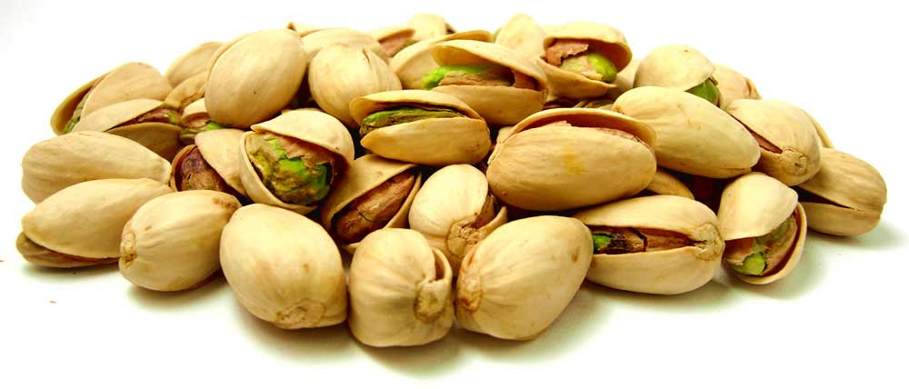
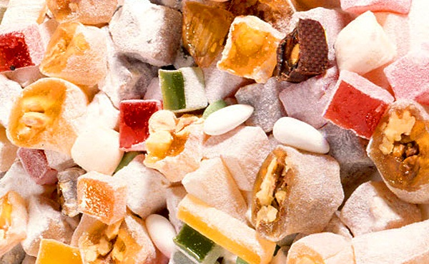
Орехи, миндаль и семена масличных культур очищают от посторонних примесей на сортировочных машинах или перебирают вручную на столах, удаляя поврежденные насекомыми, заплесневелые и недоброкачественные. Зараженные вредителями какао-бобы подвергаются термической обработке в специальных камерах при температуре 60-65°С в течение 10-15 мин.

